Slide 1
27 задание ЕГЭ.
Сочинение по прочитанному тексту

Slide 2
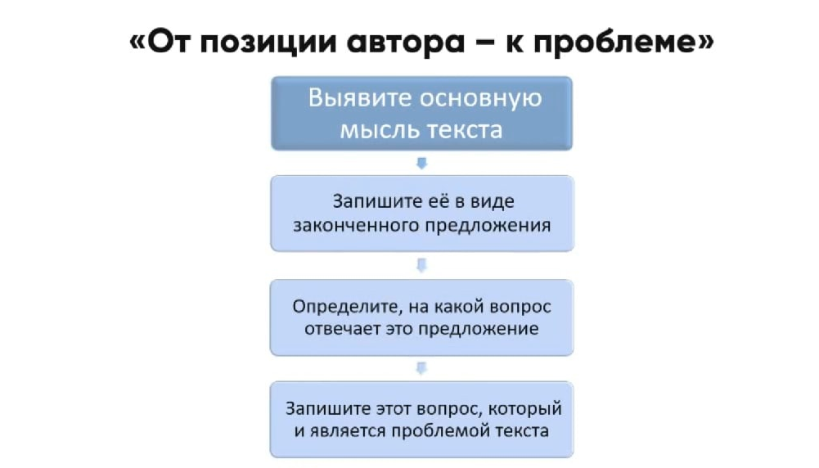

Slide 3
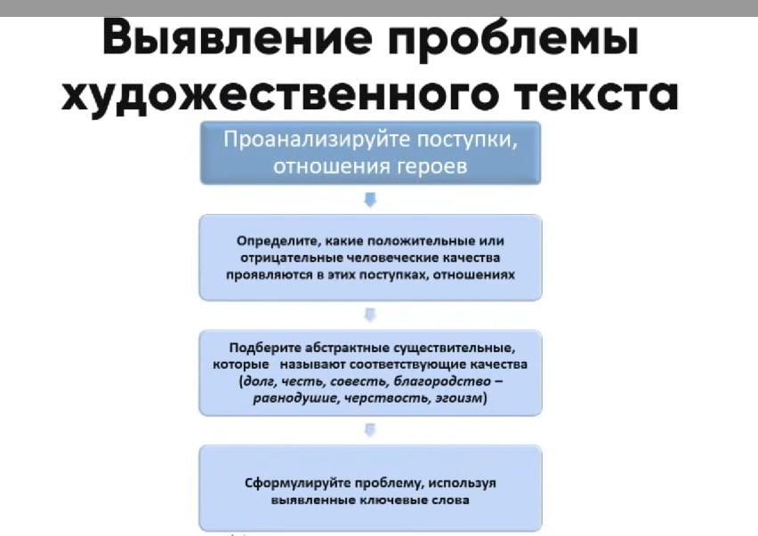

Slide 4
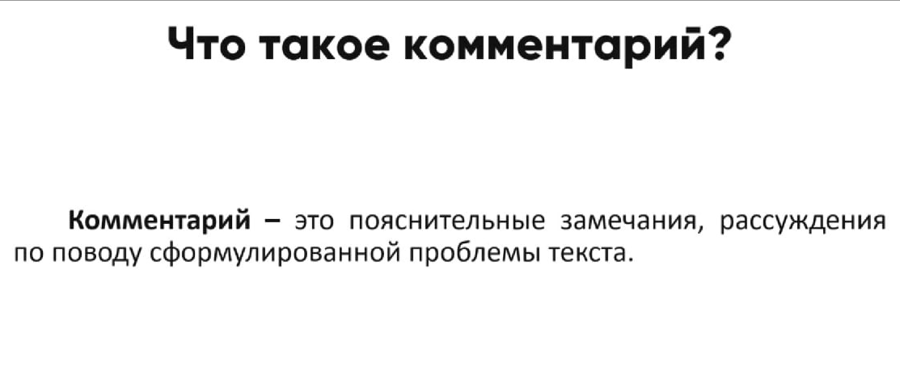

Slide 5
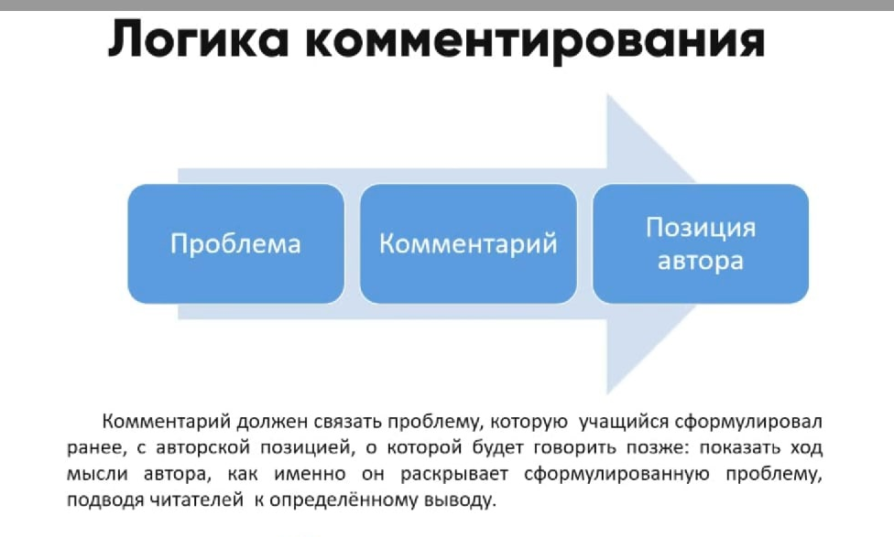

Slide 6
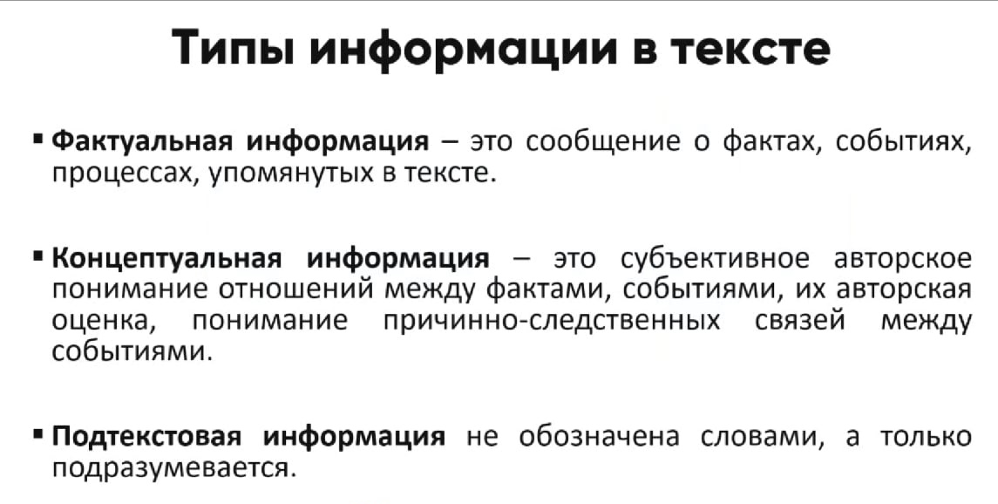

Slide 7
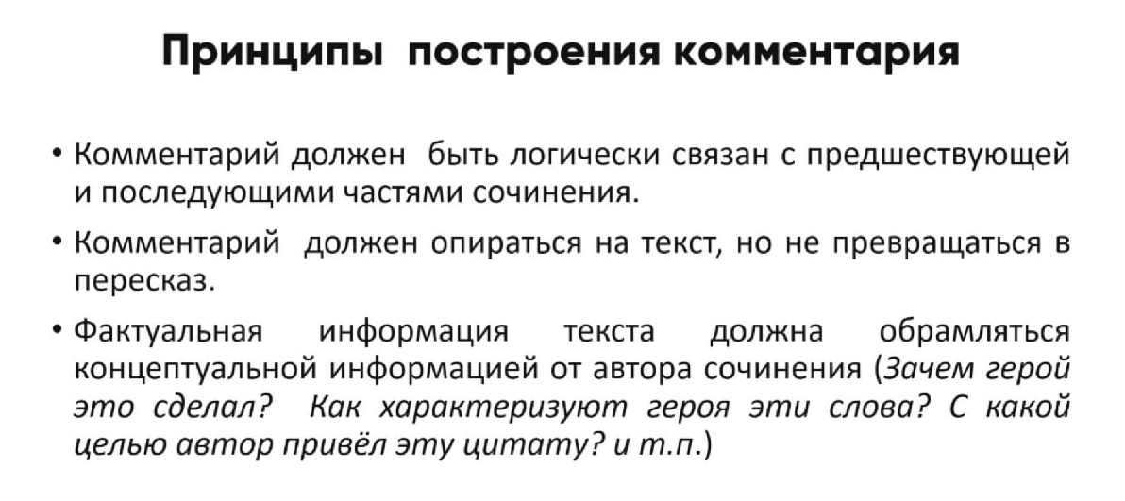

Slide 8
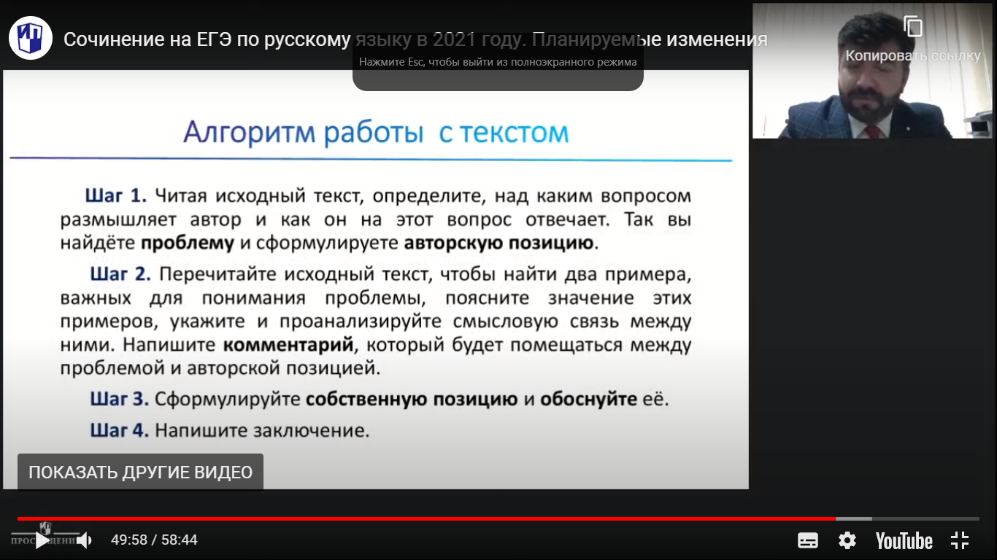

Slide 9
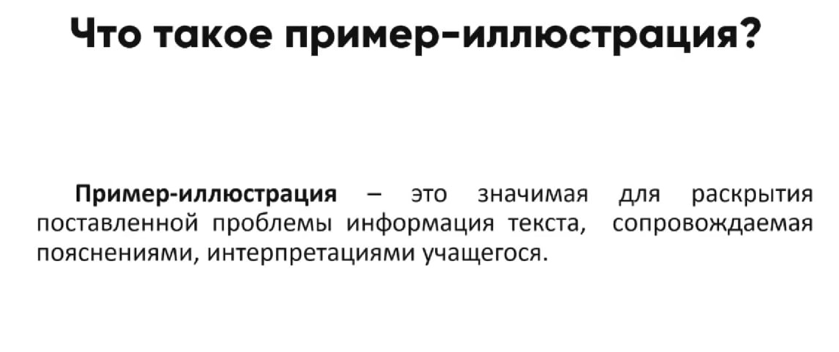

Slide 10
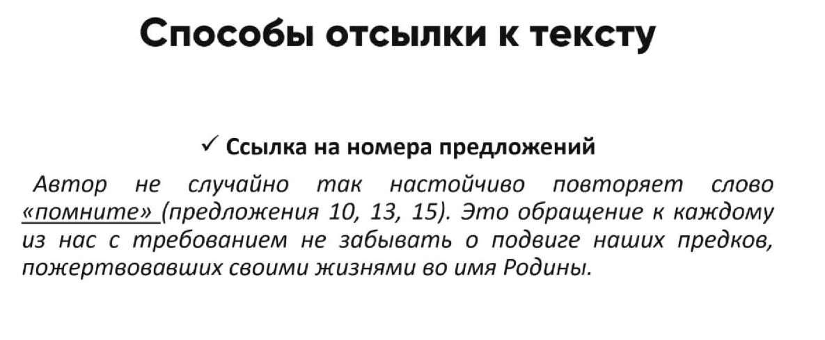

Slide 11
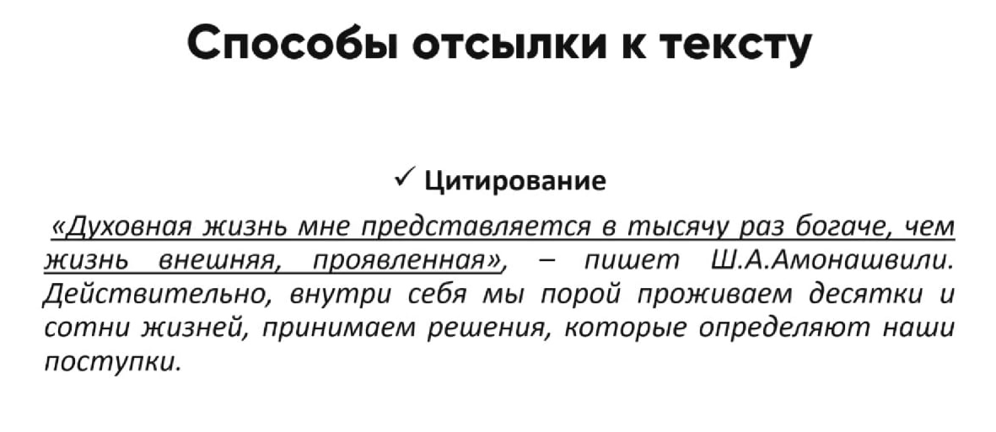

Slide 12
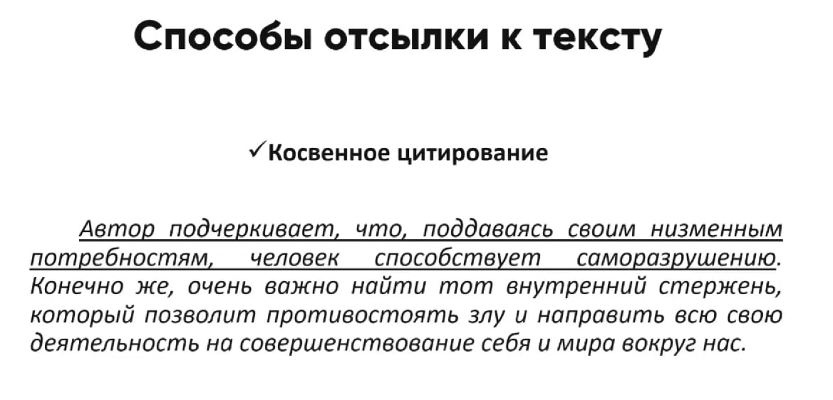

Slide 13
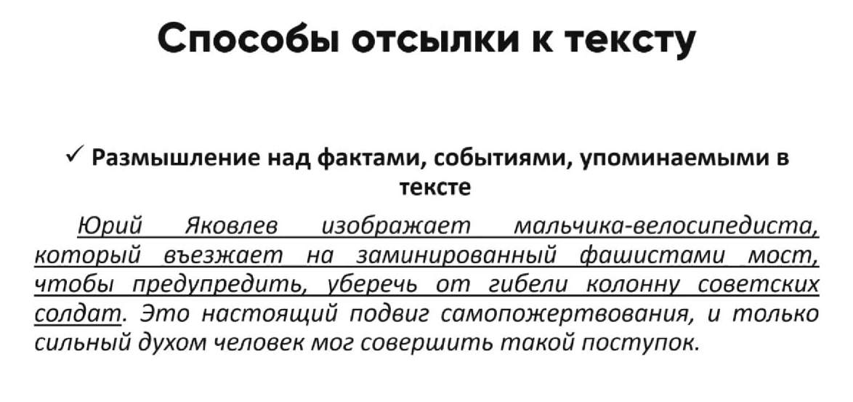

Slide 14
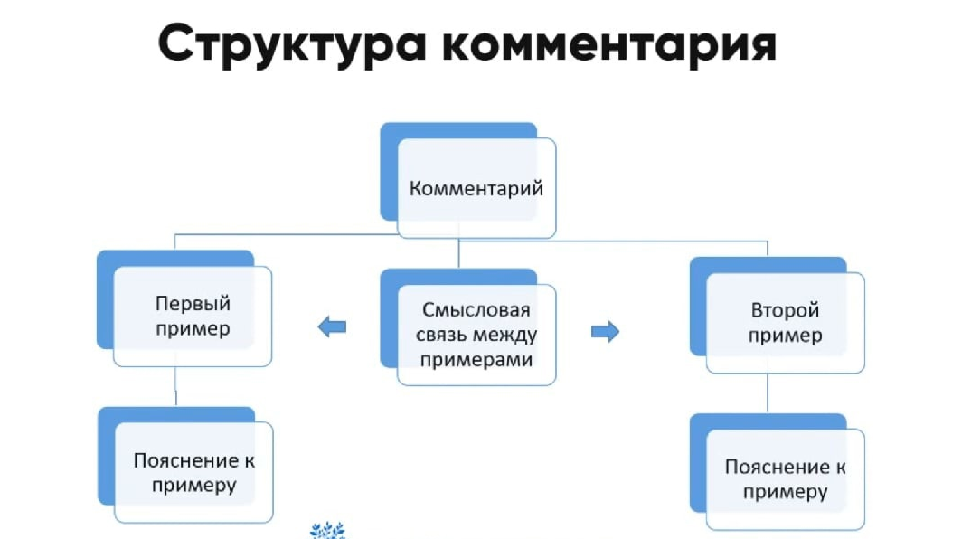

Slide 15
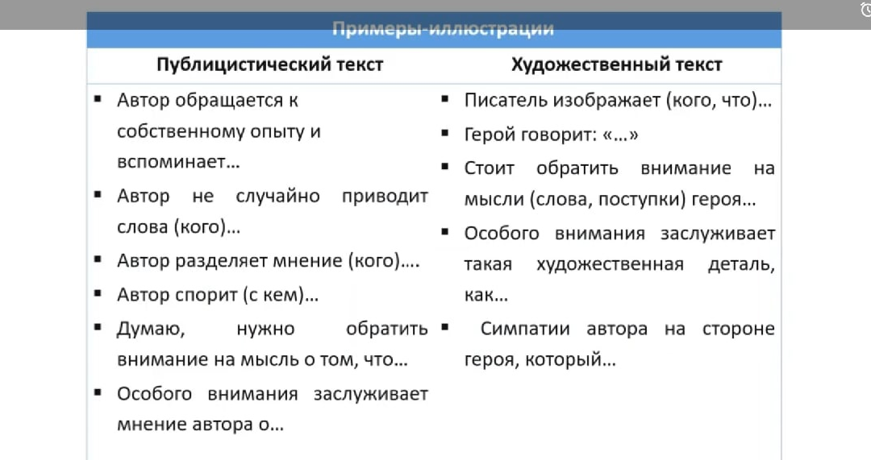

Slide 16
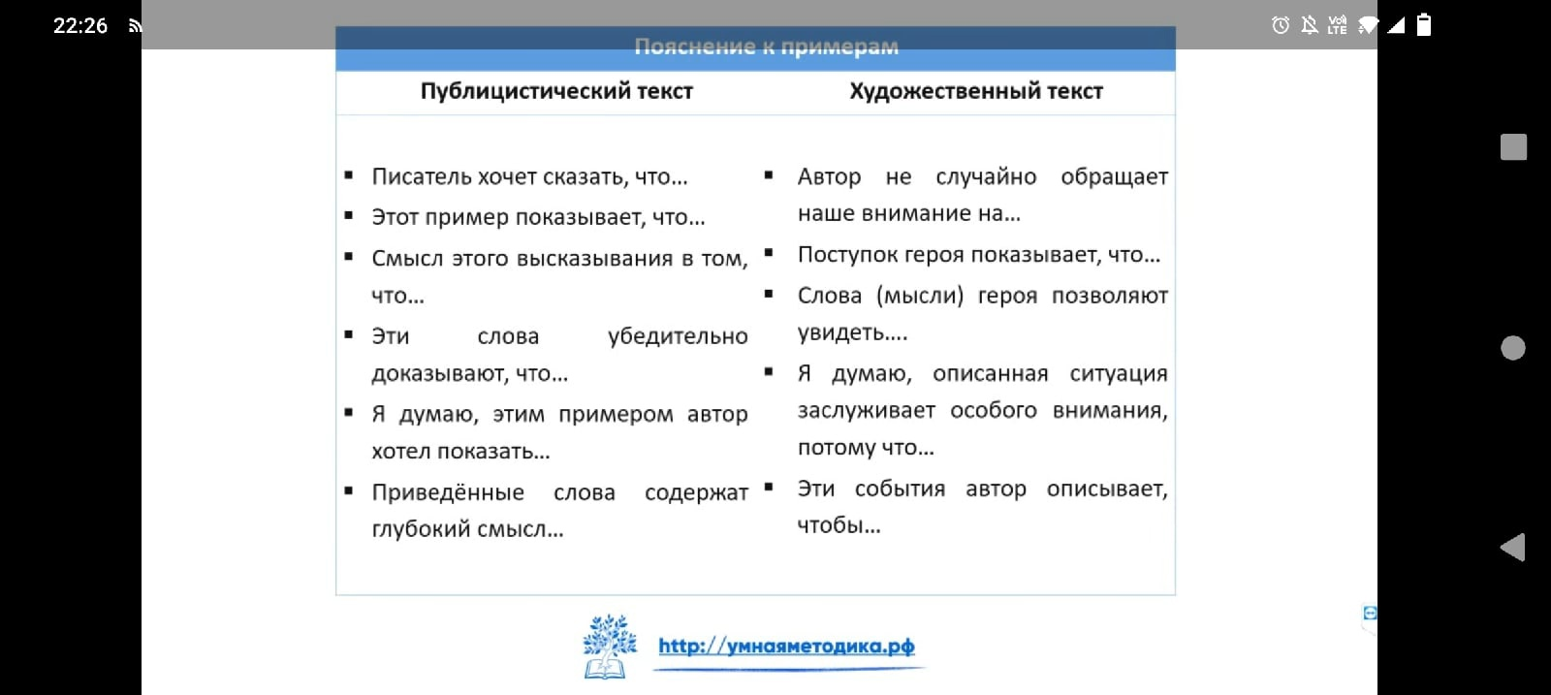

Slide 18
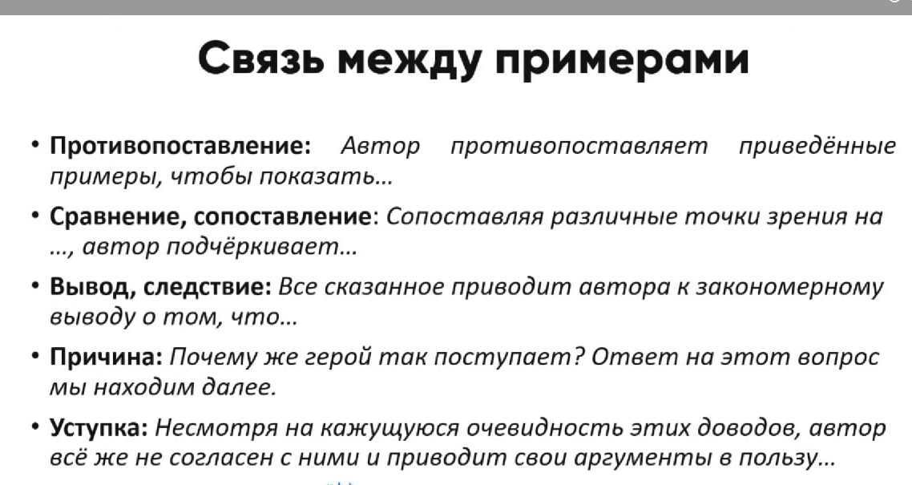

Slide 19
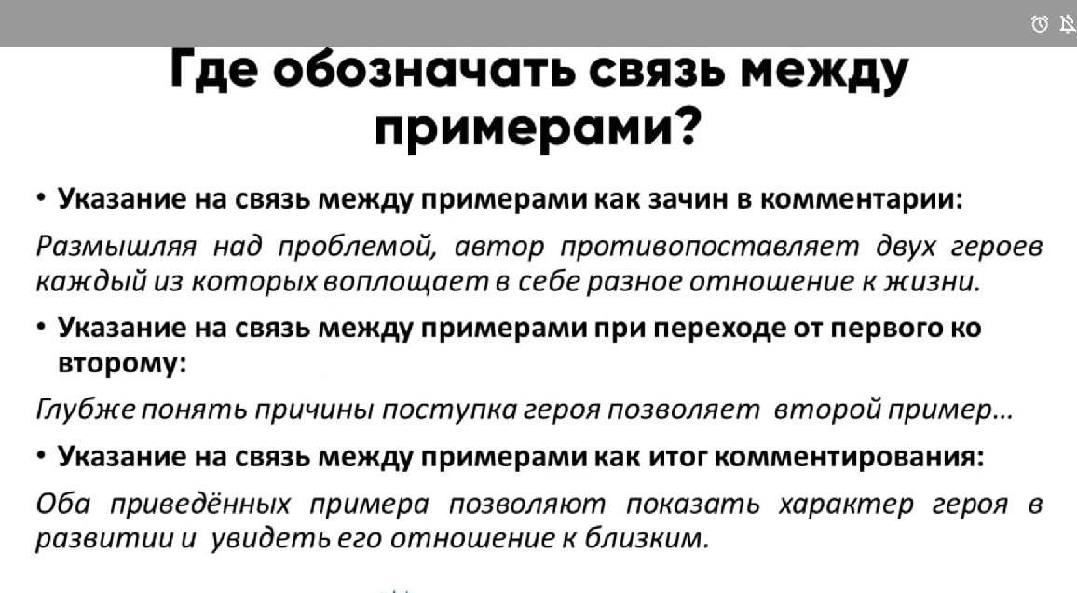

Slide 20


Slide 21
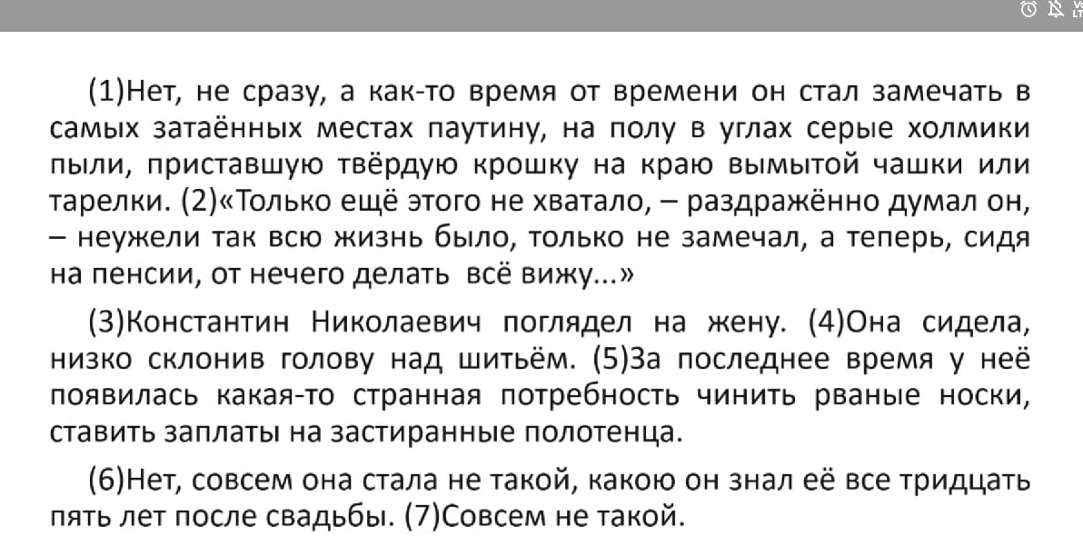

Slide 22
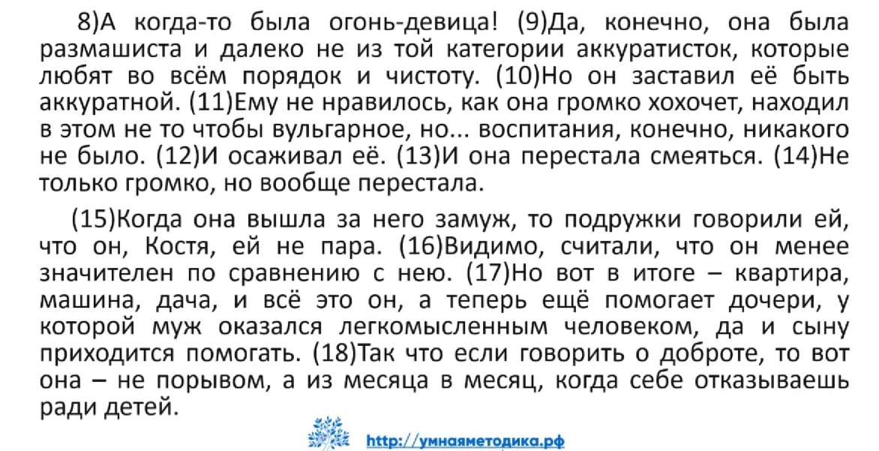

Slide 23
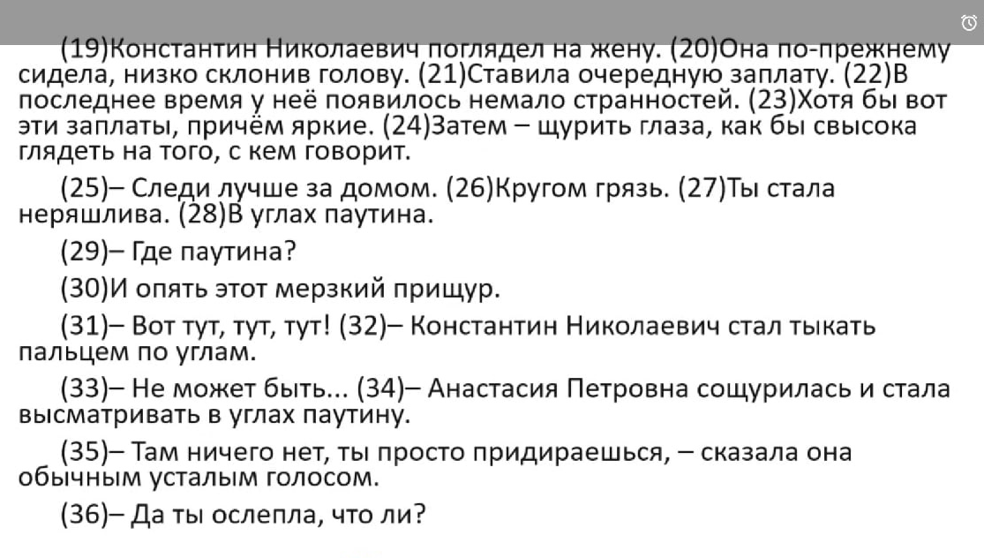

Slide 24
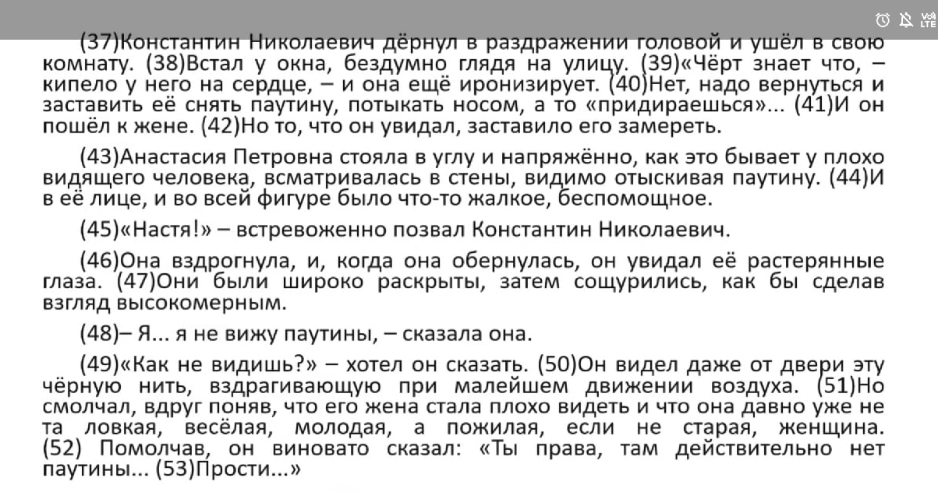

Slide 25
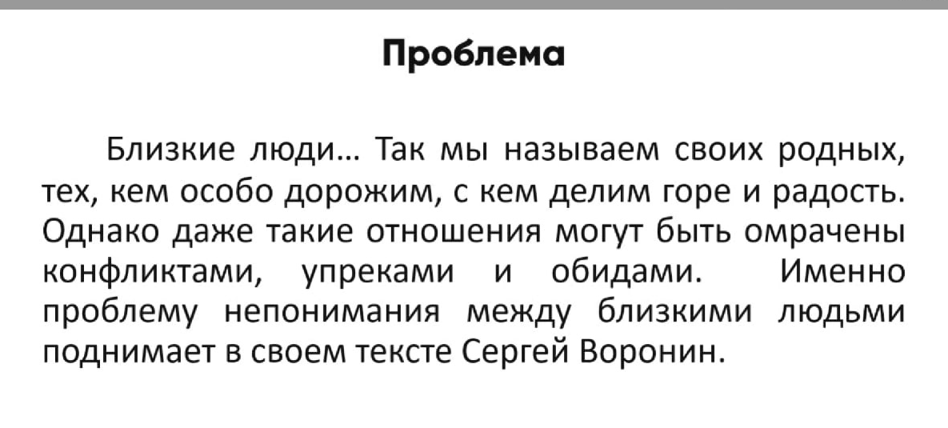

Slide 26
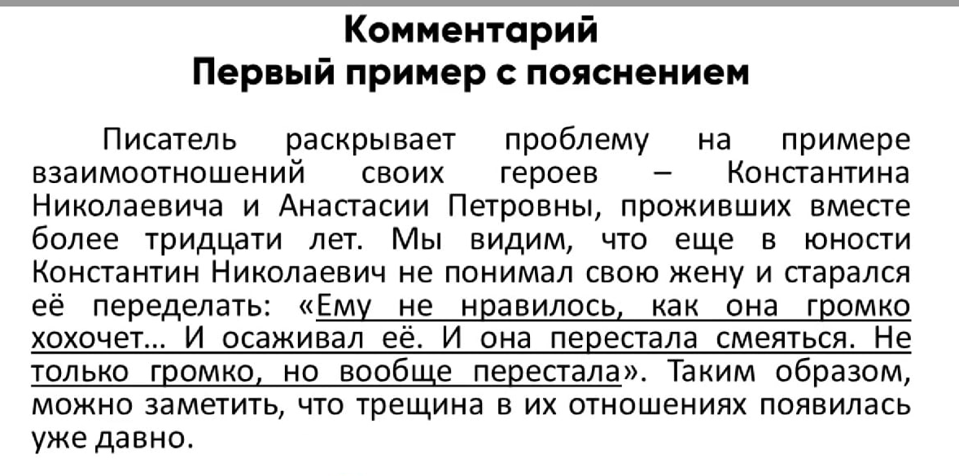

Slide 27
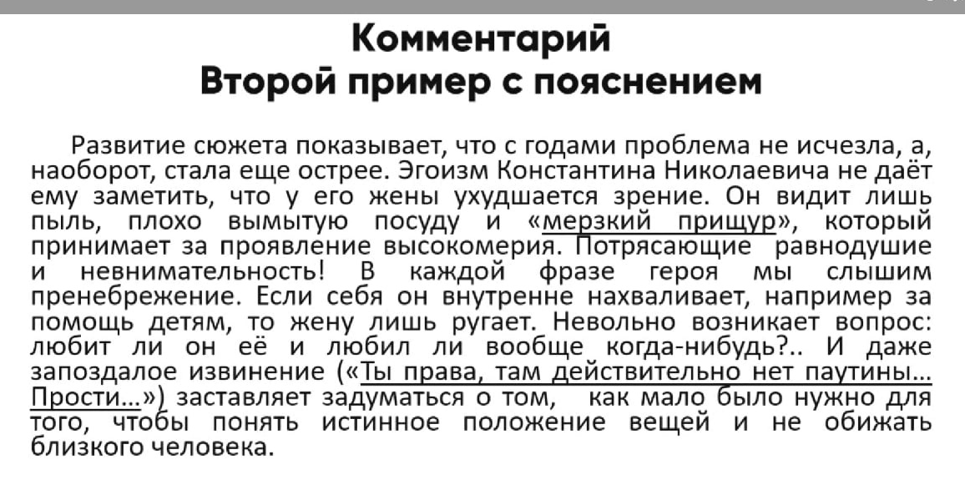

Slide 28
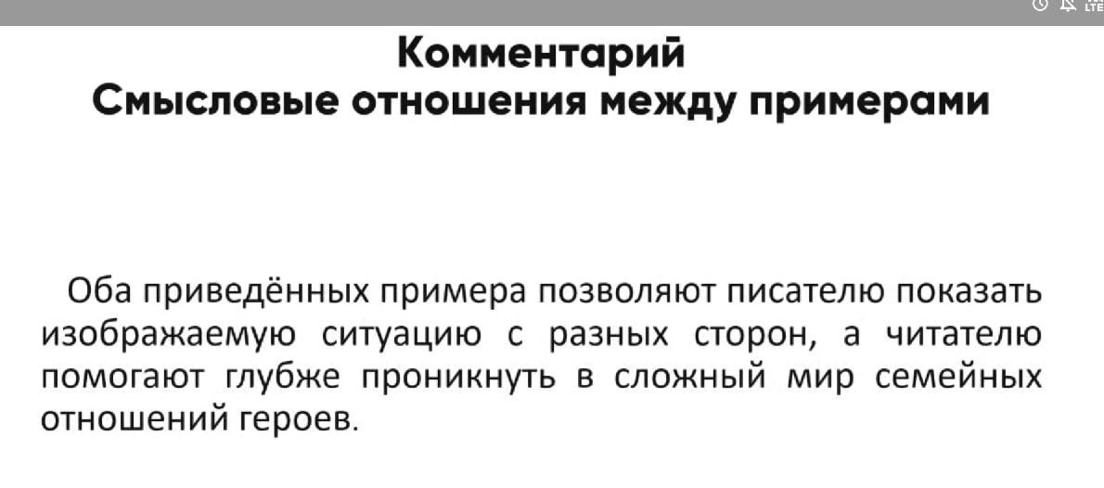

Slide 29
Указать смысловую связь – значит её назвать!!
«….автор противопоставляет…»
«…писатель сравнивает…»
«…публицист объясняет…»

Slide 30
Проанализировать связь между примерами-иллюстрациями означает
раскрыть сущность этих смысловых отношений: в чем смысл этого противопоставления, какие качества героев выявляются в сравнении и т.д.

Slide 31
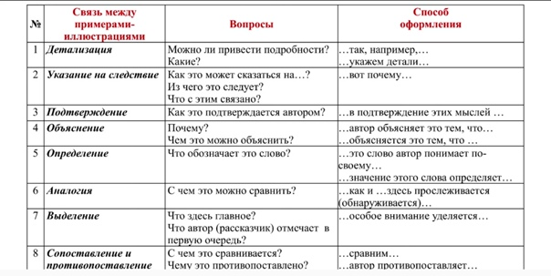

Slide 32
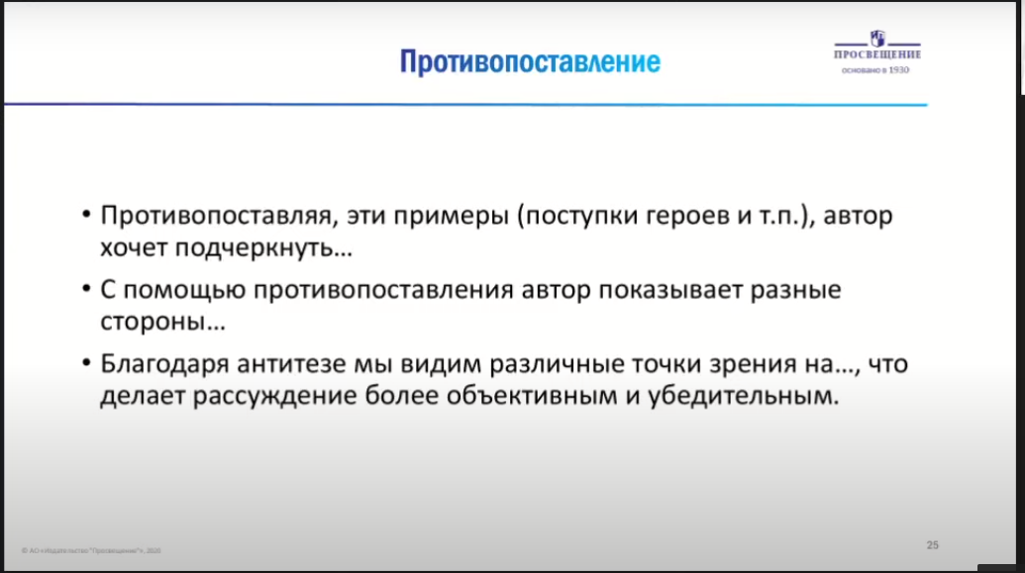

Slide 33
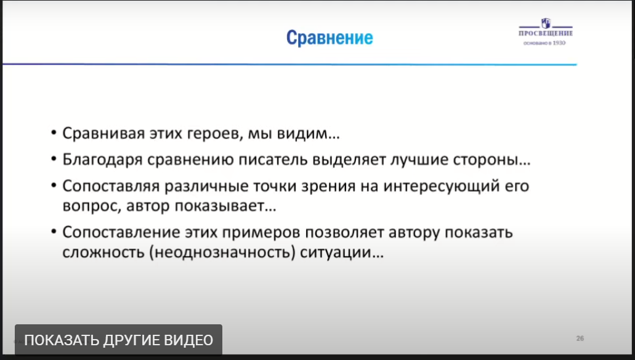

Slide 34
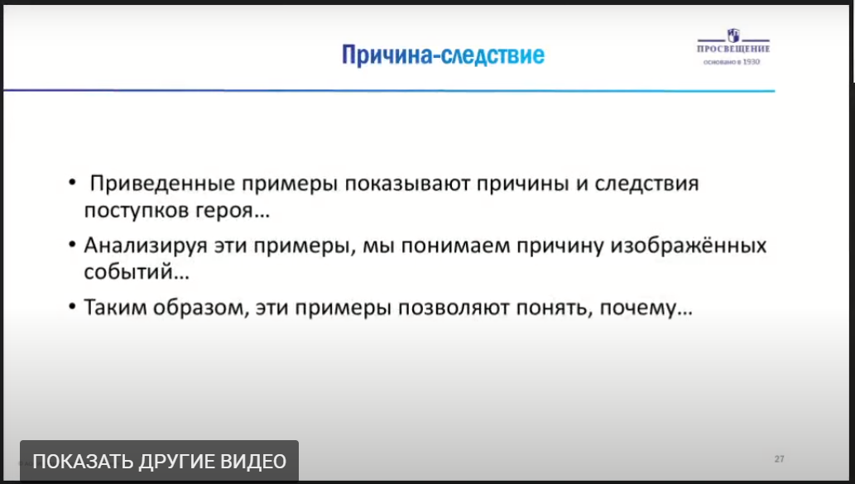

Slide 35
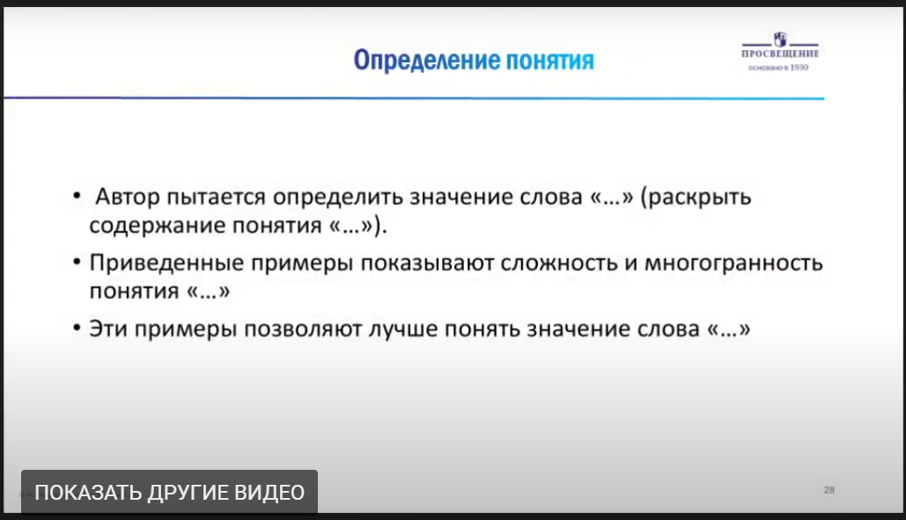

Slide 36
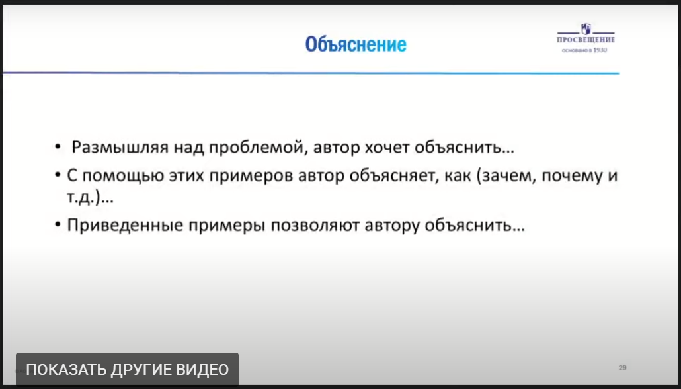

Slide 37
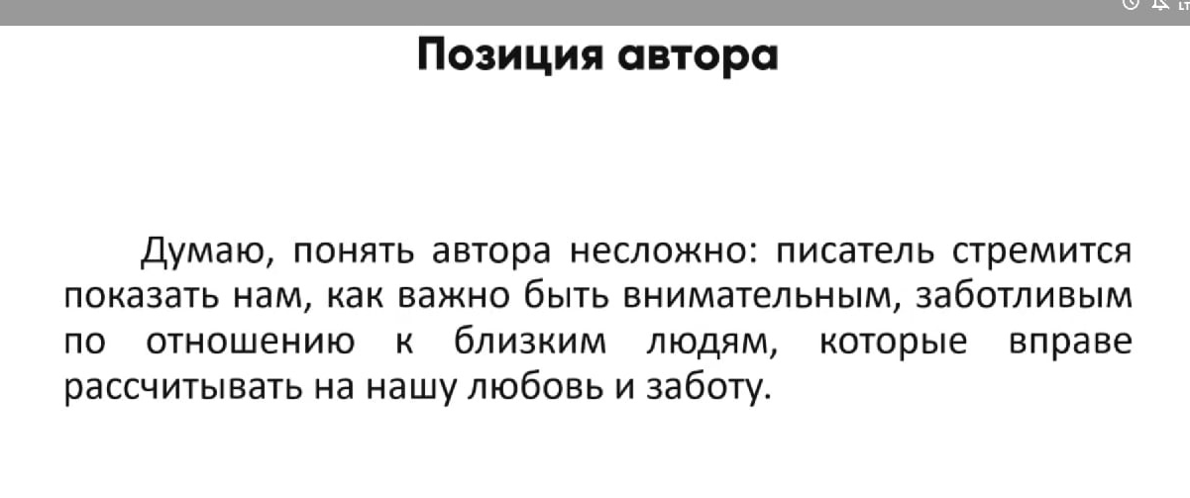

Slide 38
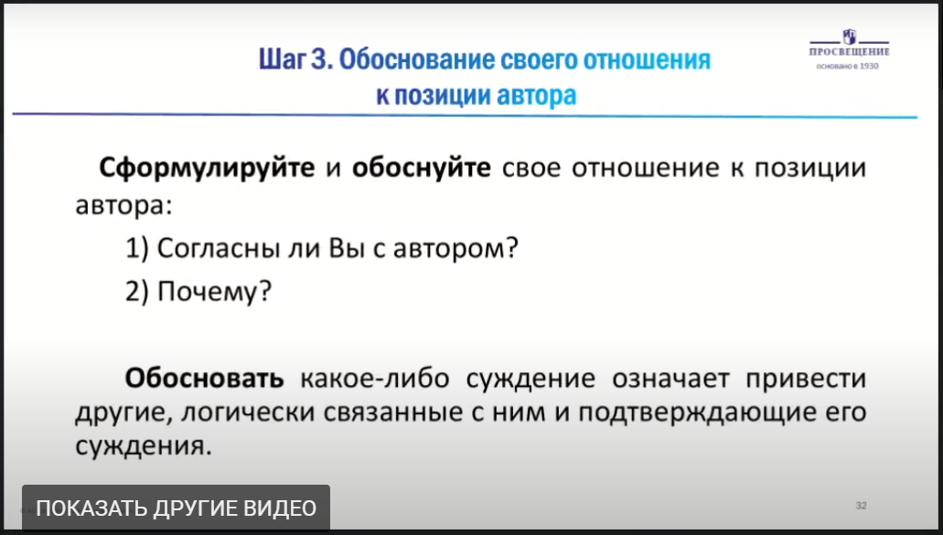

Slide 39
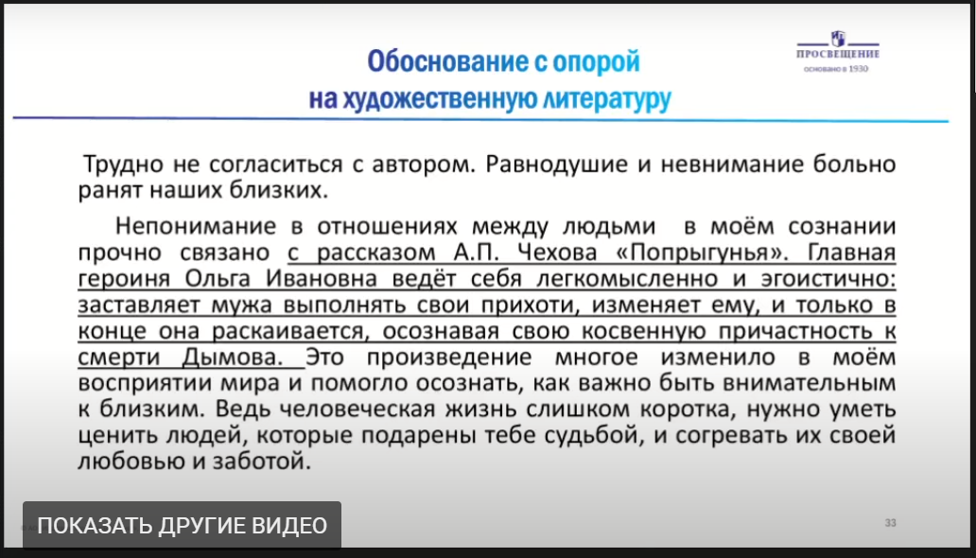

Slide 40
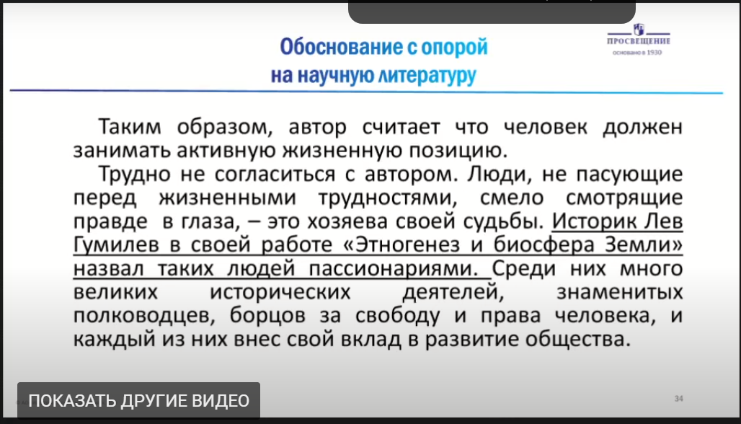

Slide 41
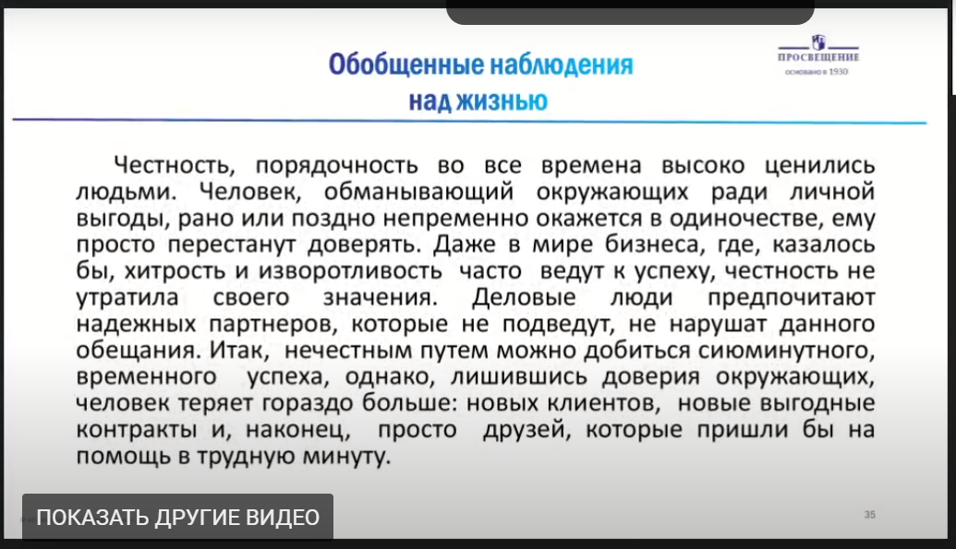

Slide 42
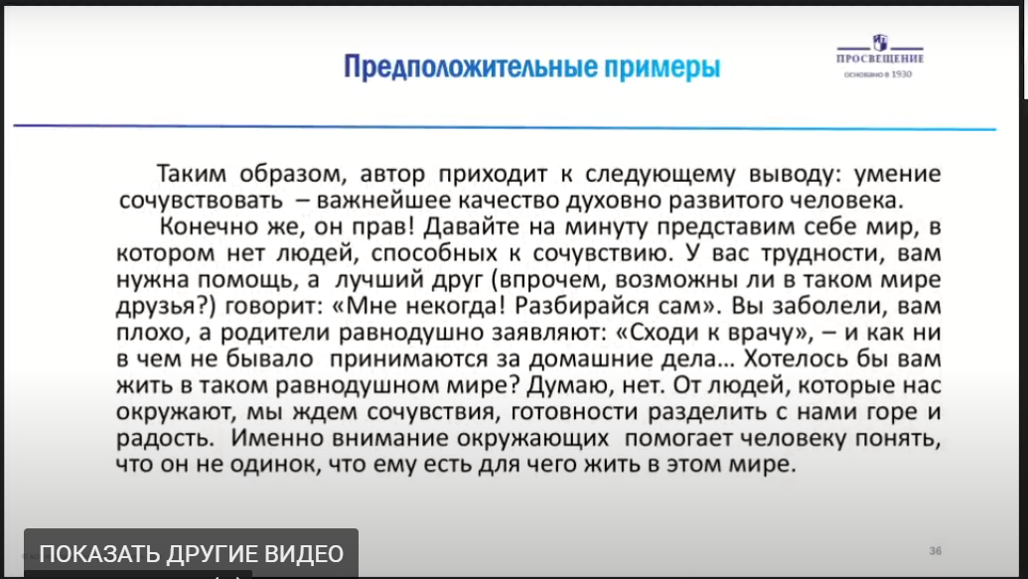

Slide 43
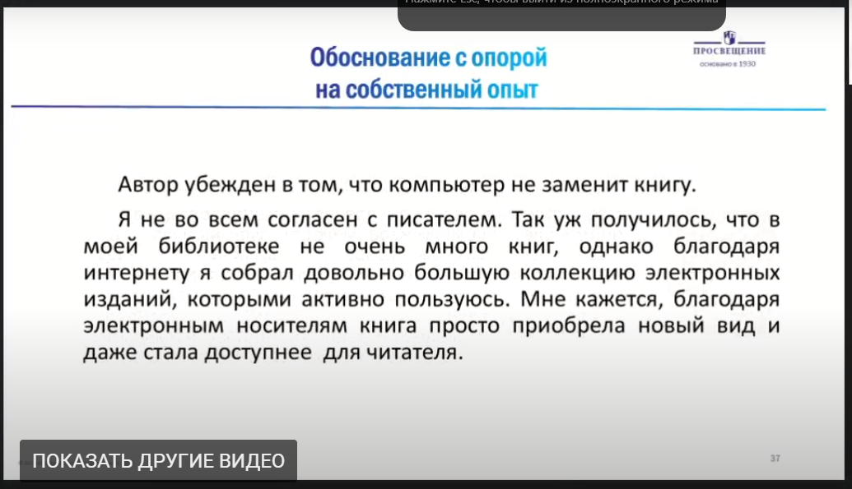

Slide 45
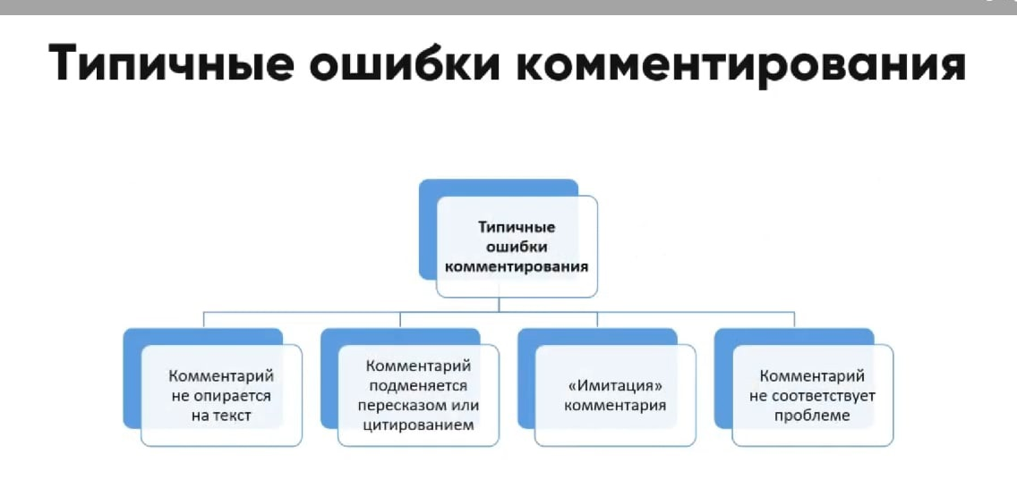

Slide 46
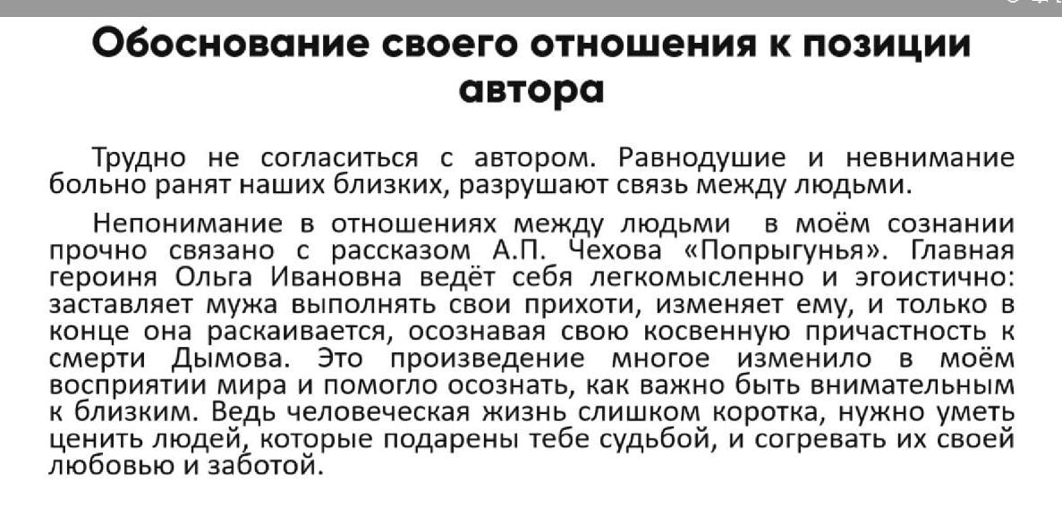

Slide 47
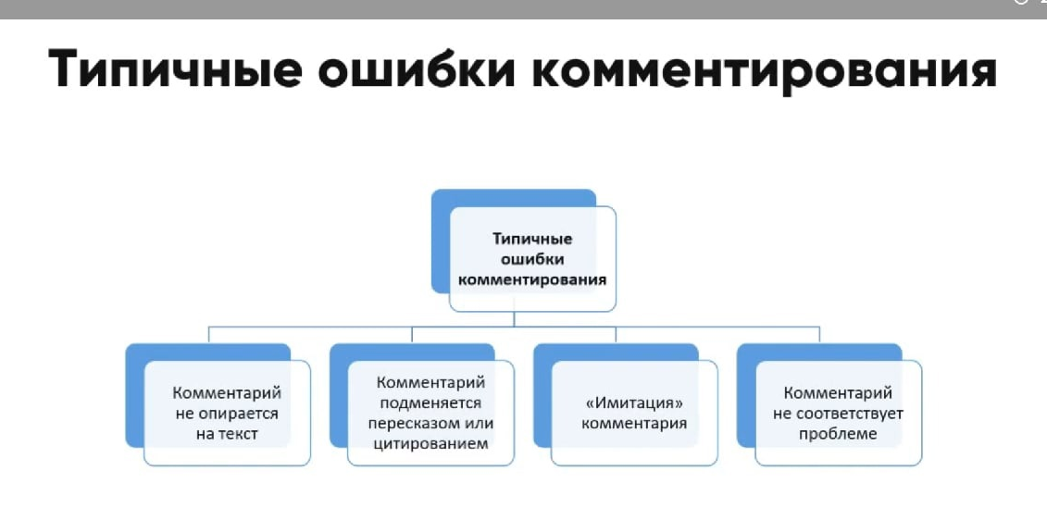

Slide 48
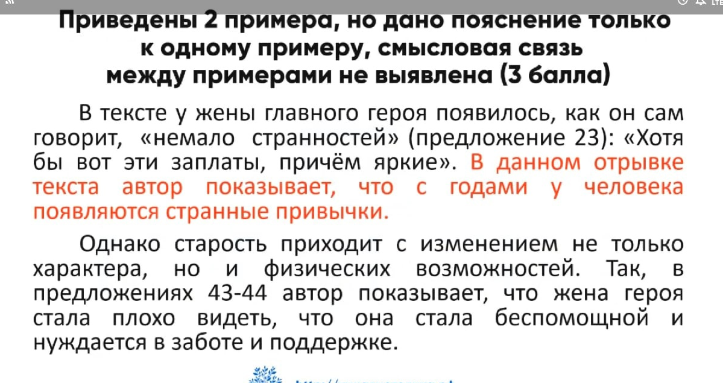

Slide 49
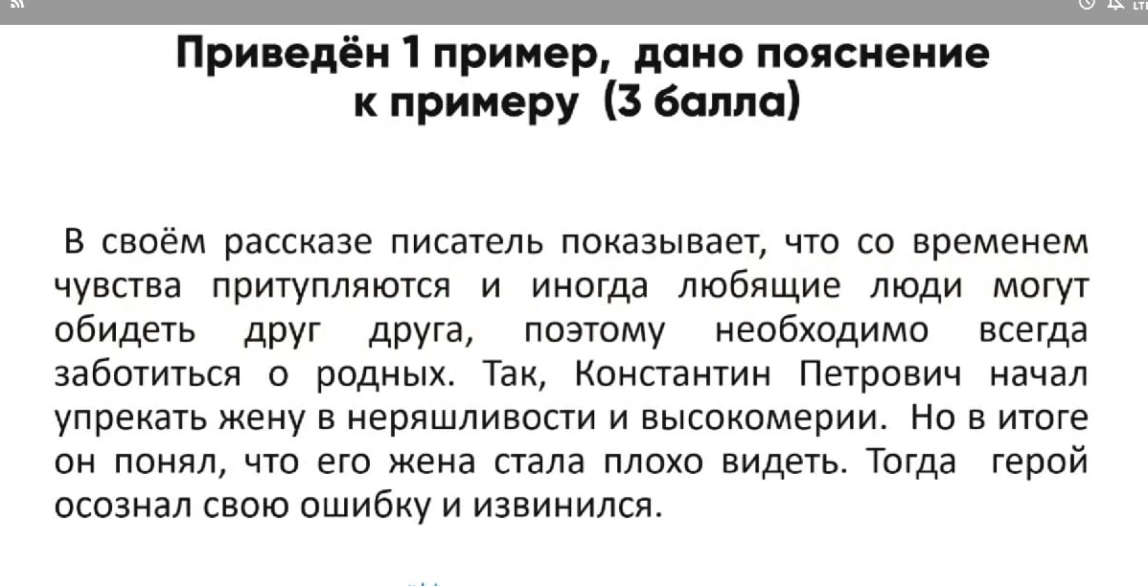

Slide 50
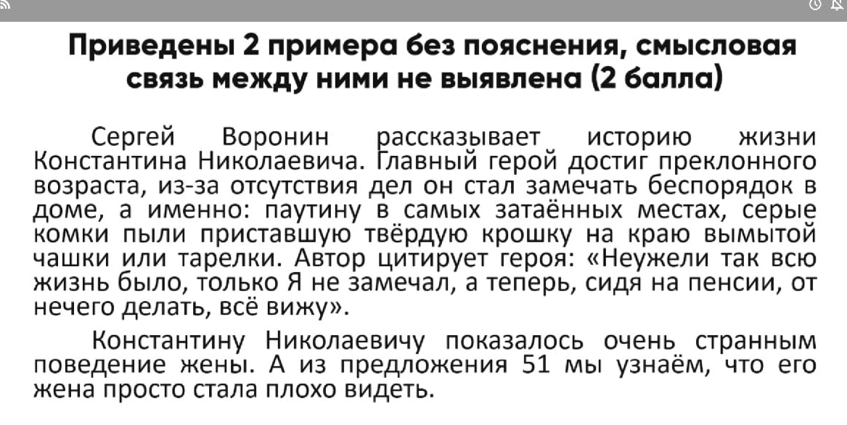

Slide 51
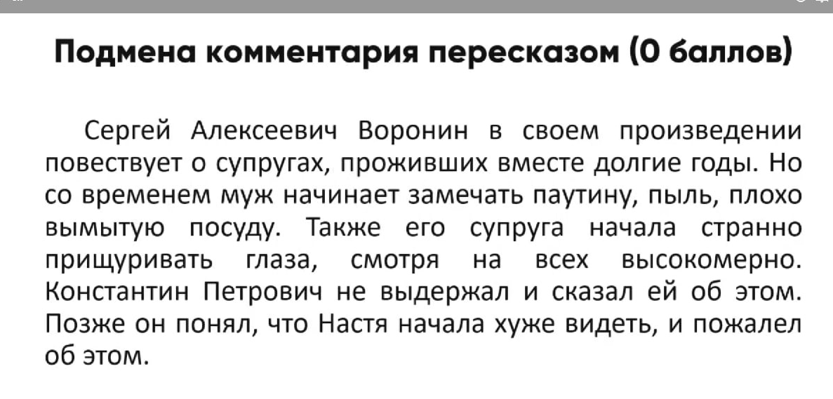

Slide 52
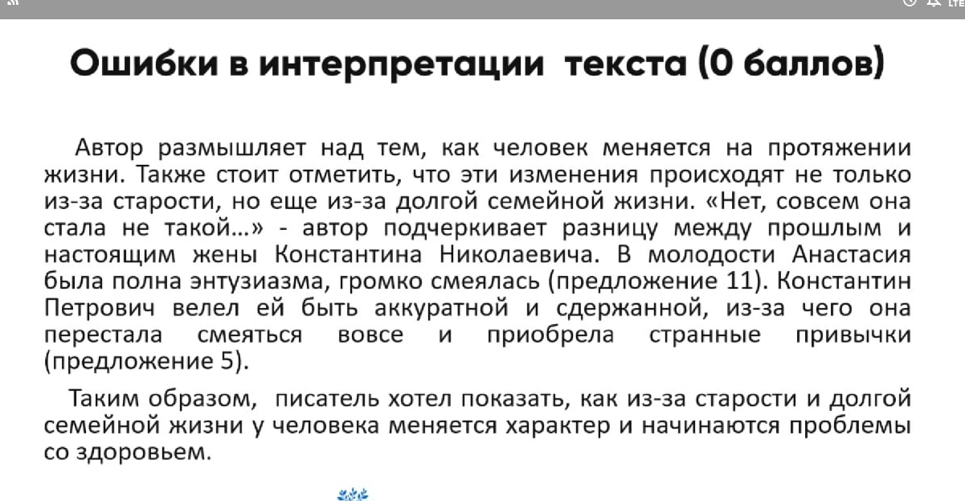

Slide 53
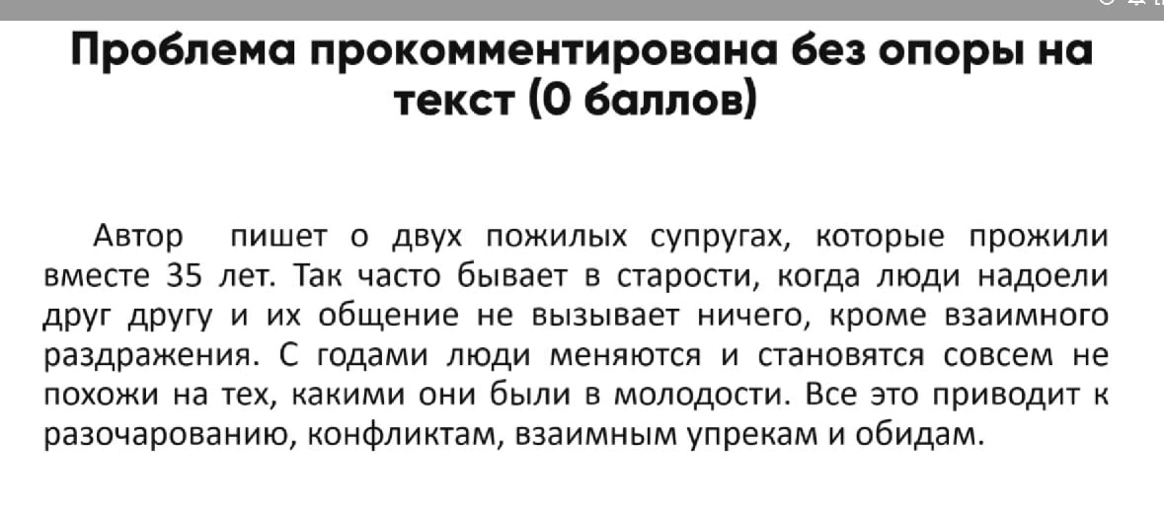

Slide 54
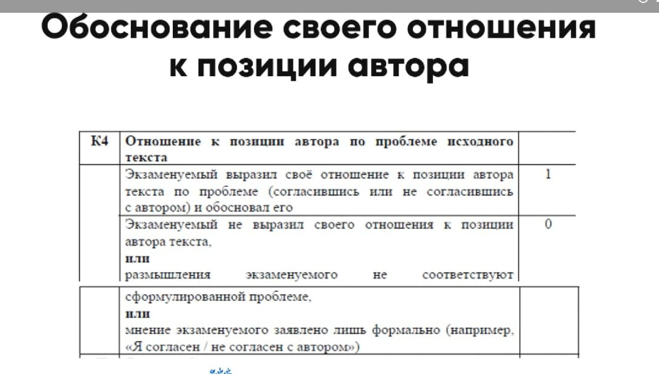

Slide 55
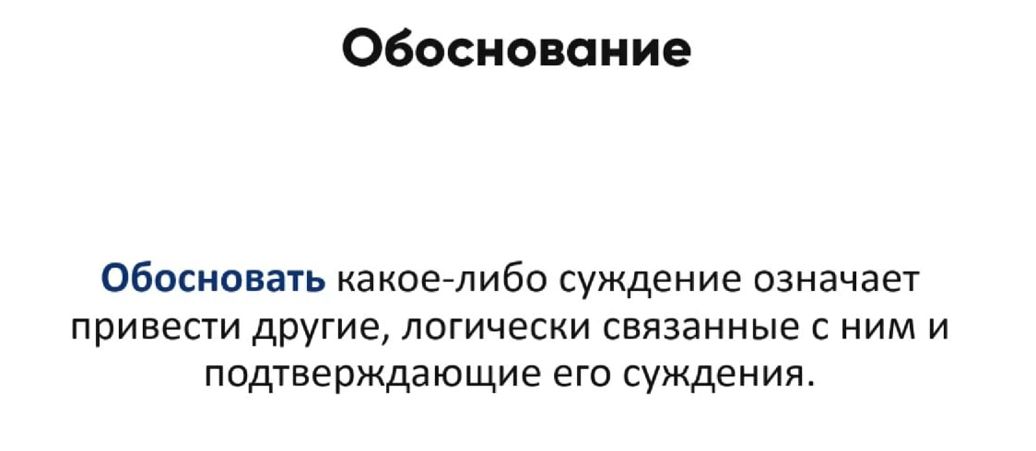

Slide 56
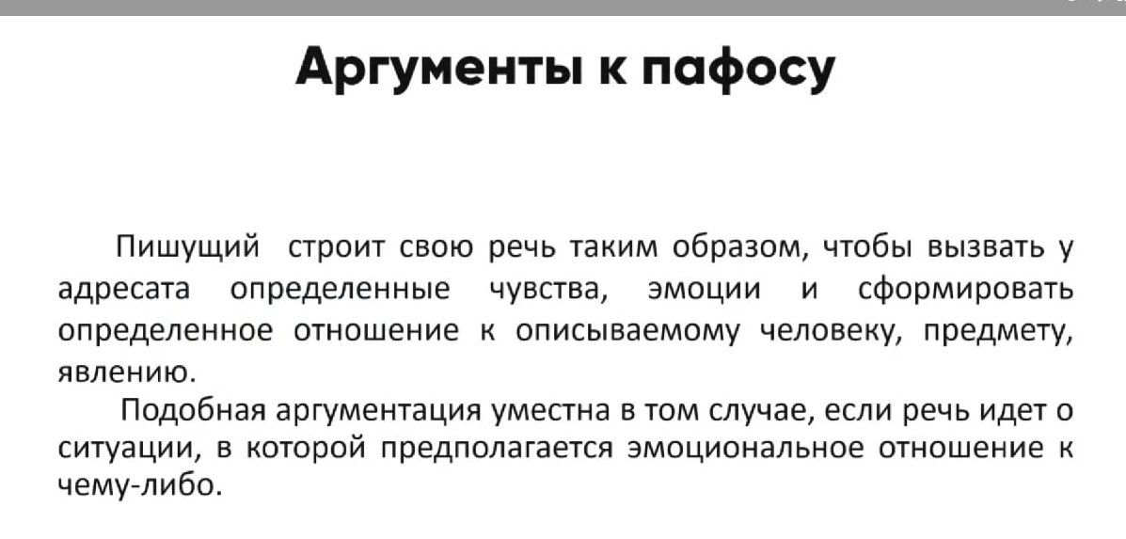

Slide 57


Slide 58


Slide 59


Slide 60


Slide 61


Slide 62
Ф.Кривин Два камня
У самого берега лежали два камня - два неразлучных и давних приятеля. Целыми днями грелись они в лучах южного солнца и, казалось, счастливыбыли, что море шумит в стороне и не нарушает их спокойного и мирного уюта. Но вот однажды, когда разгулялся на море шторм, кончилась дружба двух приятелей: одного из них подхватила забежавшая на берег волна и унесла с собой далеко в море. Другой камень, уцепившись за гнилую корягу, сумел удержаться на берегу и долго не мог прийти в себя от страха. А когда немного успокоился, нашел себе новых друзей. Это были старые, высохшие и потрескавшиеся от времени комья глины. Они с утра до вечера слушали рассказы Камня о том, как он рисковал жизнью, какой подвергался опасности во время шторма. И, ежедневно повторяя им эту историю, Камень в конце концов почувствовал себя героем. Шли годы... Под лучами жаркого солнца Камень и сам растрескался и уже почти ничем не отличался от своих друзей - комьев глины. Но вот набежавшая волна выбросила на берег блестящий Кремень, каких еще не видали в этих краях.
- Здравствуй, дружище! - крикнул он Растрескавшемуся Камню.
Старый Камень был удивлен.
- Извините, я вас впервые вижу.
- Эх, ты! Впервые вижу! Забыл, что ли, сколько лет провели мы вместе на этом берегу, прежде чем меня унесло в море?

Slide 63
Ф.Кривин Два камня
И он рассказал своему старому другу, что ему пришлось пережить в
морской пучине и как все-таки там было здорово интересно.
- Пошли со мной! - предложил Кремень. - Ты увидишь настоящую жизнь,
узнаешь настоящие бури.
Но его друг, Растрескавшийся Камень, посмотрел на комья глины, которые
при слове "бури" готовы были совсем рассыпаться от страха, и сказал:
- Нет, это не по мне. Я и здесь прекрасно устроен.
- Что ж, как знаешь! - Кремень вскочил на подбежавшую волну и умчался в
море.
...Долго молчали все оставшиеся на берегу. Наконец Растрескавшийся
Камень сказал:
- Повезло ему, вот и зазнался. Разве стоило ради него рисковать жизнью?
Где же правда? Где справедливость? И комья глины согласились с ним, что справедливости в жизни нет.

Slide 64

Ф.Кривин Два камня

Slide 65

Ю.Нагибин Заброшенная дорога

